Slide 1
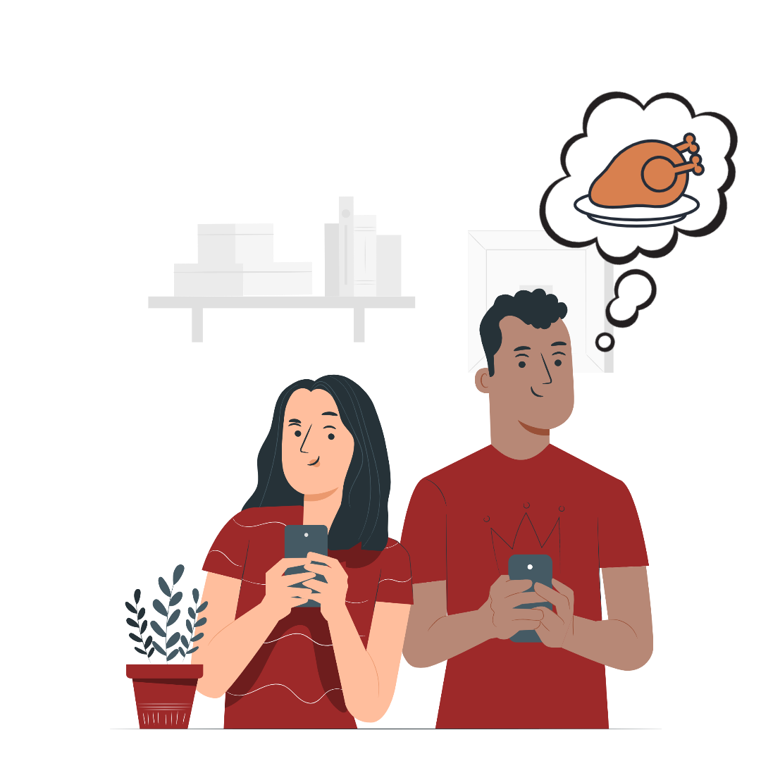
오늘 뭐 해먹지?
레시피 추천 커뮤니티
3조 : 김정운 | 김진혁 | 박준혁 | 이동호 | 이광호 | 유연아
Notes:
https://hong-chii.tistory.com/112

Slide 2
CONTENTS
01 프로젝트 개요
1-1. 개발동기
1-2. 기획의도
03 프로젝트 시연
3-1. 구현기능
3-2. DB 구성
3-3. 수행결과
02 프로젝트 상세
2-1. 구조도
2-2. 개발환경
2-3. 팀 구성
2-4. 개발일정
04 마무리
4-1. 느낀점

Slide 3
01
프로젝트 개요
1-1. 개발동기
1-2. 기획의도

Slide 4
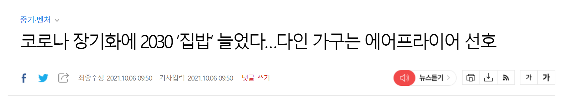
01 프로젝트 개요
개발동기
1-1. 개발동기
1-2. 기획의도
코로나로 인해 집에 있는 시간이 늘어나면서 집밥의 수요가 증가함
사람들이 집에서 요리를 시도하여 ‘다양한’ 레시피에 대한 수요 증가
요리를 할 때 메뉴선정에 어려움을 겪는 사람들 多

Slide 5
01 프로젝트 개요
기획의도
1-1. 개발동기
1-2. 기획의도
사용자들끼리 자신만의 레시피를 업로드하여 다양한 레시피 공유 가능
또한, 기분/재료별 레시피 추천 기능을 통해 메뉴를 추천받을 수 있게 함
일정한 형식의 선택지를 제공함으로써 메뉴 선정의 폭을 줄여줌
알레르기 유발 재료들을 선택지에 추가하여 위험 요소를 방지함

Slide 6
02
프로젝트 상세
2-1. 구조도
2-2. 개발환경
2-3. 팀 구성

Slide 7
02 프로젝트 상세
구조도
2-1. 구조도
2-2. 개발환경
2-3. 팀 구성
2-4. 개발일정
MainController
main.jsp
UserController
MypageController
AdminController
RecipeController
NoticeController
로그인
회원가입
마이 페이지
관리자
레시피게시판
공지사항
header.jsp
email.jsp
side.jsp
usermanager.jsp
recipelist.jsp
noticelist.jsp
sendCode.jsp
myinform.jsp
recipedetail.jsp
noticedetail.jsp
join.jsp
myinformresult.jsp
ChatbotController
recipewrite.jsp
noticewrite.jsp
joinresult.jsp
myrecipelist.jsp
챗봇
recipemodify.jsp
noticemodify.jsp
myzzimrecipelist.jsp
chatbot.jsp

Slide 8









02 프로젝트 상세
개발환경
2-1. 구조도
2-2. 개발환경
2-3. 팀 구성
2-4. 개발일정

Slide 9
02 프로젝트 상세
팀 구성 및 역할
2-1. 구조도
2-2. 개발환경
2-3. 팀 구성
2-4. 개발일정
김정운
(팀장)
팀내 의견 조율 및 프로젝트 진행사항 관리
프로젝트 아이디어 기획
이메일 인증 서비스 구현
레시피 및 재료 DB 구성 및 데이터 저장, 관리(파이썬 크롤링, mysql)
김진혁
프로젝트 아이디어 기획
공지사항 게시판 구현
레시피 크롤링(파이썬) 및 DB 구성
레시피 찜기능 구현
프론트 보조
박준혁
프로젝트 아이디어 기획
회원가입, 수정, 탈퇴 구현
회원가입, 수정, 탈퇴 프론트 구현

Slide 10
02 프로젝트 상세
팀 구성 및 역할
2-1. 구조도
2-2. 개발환경
2-3. 팀 구성
2-4. 개발일정
이광호
프로젝트 아이디어 기획
로그인, 로그아웃 구현
레시피 게시판 구현
레시피관련 DB 구성
깃 허브 관리
이동호
프로젝트 아이디어 기획
관리자페이지, 마이페이지, 메인페이지 구현
프론트엔드 전반 담당
Chatbot 대화 흐름
Chatbot Controller / Service / View
유연아

Slide 11
02 프로젝트 상세
개발일정
2-1. 구조도
2-2. 개발환경
2-3. 팀구성
2-4. 개발일정
서비스 기획
기획 목적 및 사용 ai 서비스 구상
MVC구조를 기준으로 전체 구현계획 구상
팀원 간 세부 업무 분담
DB 설계 및
기능 구현
MySQL Workbench 활용하여 DB 구축
각각 분담한 업무에 따라 기능 구현
웹디자인 결정
웹디자인 샘플 조사 및 선정하여 프론트 구현
서버 구축
네이버 서버 구축후 sts 및 MySQL과 연동
통합 테스트 실행
GitHub를 통해 코드 최종 통합 후 공용서버에서 서비스 작동 테스트 실행

Slide 12
03
프로젝트 시연
3-1. 구현기능
3-2. DB 구성
3-3. 수행결과

Slide 13
03 프로젝트 시연
구현기능
사용자
관리자
2-1. 구현기능
2-2. DB구성
2-3. 수행결과
구현 기능 | 상세 내용
사용자 | 회원 가입 회원 정보 수정 회원 탈퇴
레시피 게시판 | 게시글 조회 게시글 작성 게시글 수정 게시글 삭제 찜기능
공지사항 | 게시글 조회
먹깨비 추천 | 재료별, 기분별 레시피 추천
챗봇 | 기본 답변 멀티링크 답변
구현 기능 | 상세 내용
사용자 관리 | 전체 회원 정보 조회 회원 정보 수정 회원 정보 삭제
레시피 게시판 | 게시글 조회 게시글 작성 게시글 수정 게시글 삭제
공지사항 | 게시글 조회 게시글 작성 게시글 수정 게시글 삭제
먹깨비 추천 | 재료별, 기분별 레시피 추천
챗봇 | 기본 답변 멀티링크 답변

Slide 14
03 프로젝트 시연
DB구성
• 사용자(user)
2-1. 구현기능
2-2. DB구성
2-3. 시연
COLUMN | TYPE | LENGTH | DESCRIPTION
user_no | INTEGER | - | 사용자 번호 (기본키)
user_name | VARCHAR | 20 | 이름
user_email | VARCHAR | 40 | 이메일
user_pw | VARCHAR | 20 | 비밀번호
user_phone | VARCHAR | 20 | 전화번호
user_address | VARCHAR | 50 | 주소
• 찜 레시피(zzim_recipe)
COLUMN | TYPE | LENGTH | DESCRIPTION
zzim_no | INTEGER | - | 찜 번호 (기본키)
recipe_no | INTEGER | - | 레시피 번호
user_no | INTEGER | - | 사용자 번호

Slide 15
03 프로젝트 시연
DB구성
• 레시피(recipe)
2-1. 구현기능
2-2. DB구성
2-3. 시연
COLUMN | TYPE | LENGTH | DESCRIPTION
recipe_no | INTEGER | - | 레시피 번호 (기본키)
user_no | INTEGER | - | 사용자 번호
recipe_hits | INTEGER | - | 조회수
recipe_date | DATETIME | - | 날짜
recipe_img | VARCHAR | 100 | 사진
recipe_title | VARCHAR | 50 | 제목
recipe_name | VARCHAR | 20 | 음식이름
recipe_ingredient | VARCHAR | 500 | 재료
recipe_emotion | VARCHAR | 10 | 기분별
recipe_cate | VARCHAR | 10 | 재료별
recipe_nation | VARCHAR | 10 | 종류별

Slide 16
03 프로젝트 시연
DB구성
• 레시피 내용(rec_desc)
2-1. 구현기능
2-2. DB구성
2-3. 시연
COLUMN | TYPE | LENGTH | DESCRIPTION
recipe_no | INTEGER | - | 레시피 번호 (기본키)
recipe_desc | VARCHAR | 1000 | 설명
recipe_desc1 | VARCHAR | 1000 | 순서1
recipe_desc2 | VARCHAR | 1000 | 순서2
recipe_desc3 | VARCHAR | 1000 | 순서3
recipe_desc4 | VARCHAR | 1000 | 순서4
recipe_desc5 | VARCHAR | 1000 | 순서5
recipe_desc6 | VARCHAR | 1000 | 순서6
recipe_desc7 | VARCHAR | 1000 | 순서7
recipe_desc8 | VARCHAR | 1000 | 순서8
recipe_desc9 | VARCHAR | 1000 | 순서9
recipe_desc10 | VARCHAR | 1000 | 순서10

Slide 17
03 프로젝트 시연
DB구성
• 레시피 사진(rec_imgs)
2-1. 구현기능
2-2. DB구성
2-3. 시연
COLUMN | TYPE | LENGTH | DESCRIPTION
recipe_no | INTEGER | - | 레시피 번호 (기본키)
recipe_img1 | VARCHAR | 100 | 사진1
recipe_img2 | VARCHAR | 100 | 사진2
recipe_img3 | VARCHAR | 100 | 사진3
recipe_img4 | VARCHAR | 100 | 사진4
recipe_img5 | VARCHAR | 100 | 사진5
recipe_img6 | VARCHAR | 100 | 사진6
recipe_img7 | VARCHAR | 100 | 사진7
recipe_img8 | VARCHAR | 100 | 사진8
recipe_img9 | VARCHAR | 100 | 사진9
recipe_img10 | VARCHAR | 100 | 사진10

Slide 18
03 프로젝트 시연
DB구성
• 공지사항(notice)
2-1. 구현기능
2-2. DB구성
2-3. 시연
COLUMN | TYPE | LENGTH | DESCRIPTION
notice_no | INTEGER | - | 공지사항 번호(기본키)
user_no | VARCHAR | 100 | 사용자 번호
notice_date | VARCHAR | 100 | 날짜
notice_title | VARCHAR | 100 | 제목
notice_desc | VARCHAR | 100 | 내용
notice_file | VARCHAR | 100 | 첨부파일
notice_hits | VARCHAR | 100 | 조회수

Slide 19
03 프로젝트 시연
DB구성
• 재료(ingredient)
2-1. 구현기능
2-2. DB구성
2-3. 시연
COLUMN | TYPE | LENGTH | DESCRIPTION
grains | VARCHAR | 2000 | 곡물류
noodles | VARCHAR | 2000 | 면류
vegetables | VARCHAR | 2000 | 야채류
fruits | VARCHAR | 2000 | 과일류
meats | VARCHAR | 2000 | 육류
eggs | VARCHAR | 2000 | 계란류
seafoods | VARCHAR | 2000 | 해물류
spices | VARCHAR | 2000 | 양념류
drinks | VARCHAR | 2000 | 음료

Slide 20
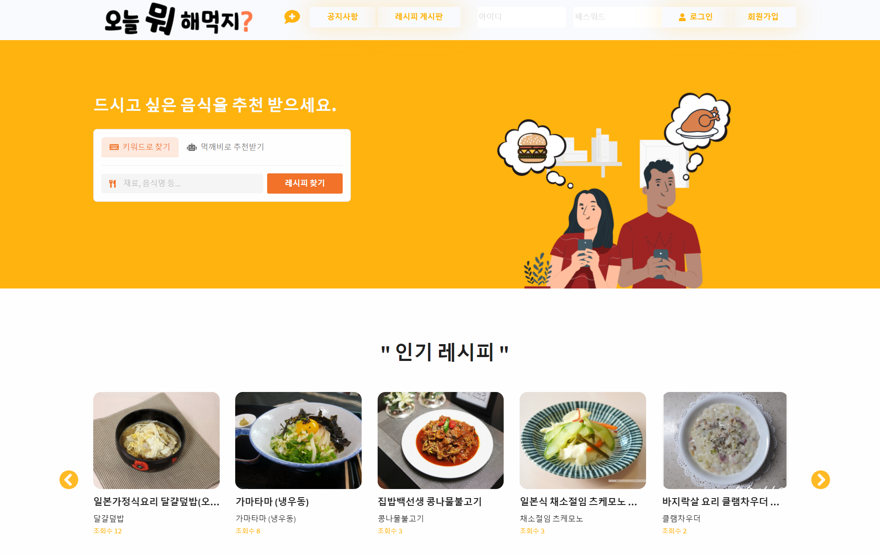
03 프로젝트 시연
수행결과
메인페이지
: 헤더 메뉴 / 로그인 / 회원가입 / 키워드 메뉴추천 / 기분별메뉴추천 / 인기레시피
2-1. 구현기능
2-2. DB구성
2-3. 수행결과

Slide 21
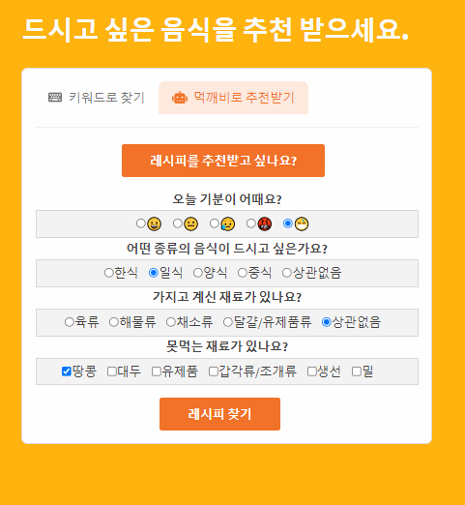
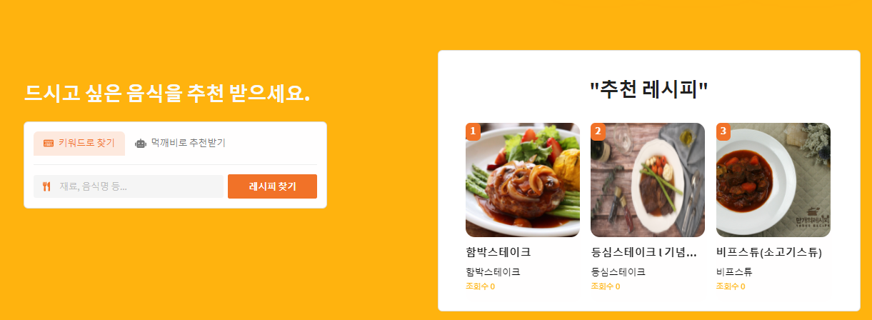
03 프로젝트 시연
수행결과
메인페이지
: 키워드 메뉴추천 / 기분별메뉴추천
2-1. 구현기능
2-2. DB구성
2-3. 수행결과

Slide 22
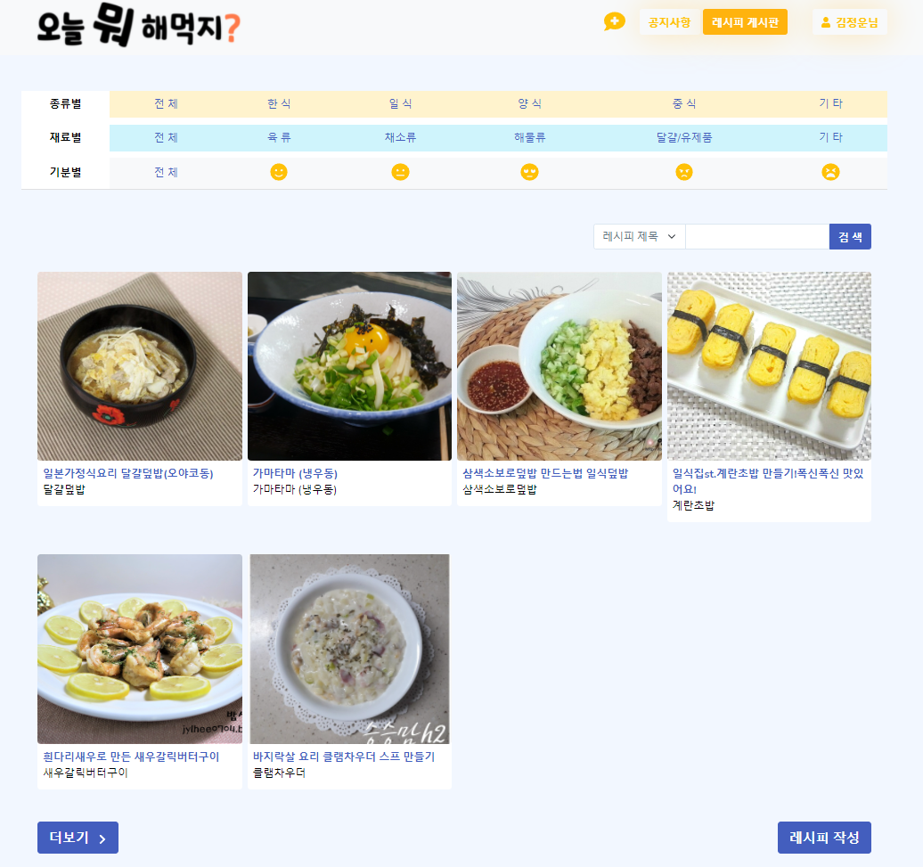
03 프로젝트 시연
수행결과
레시피 게시판 - 전체 게시글
: 종류별|재료별|기분별 카테고리 분류 / 레시피 검색기능
2-1. 구현기능
2-2. DB구성
2-3. 수행결과

Slide 23
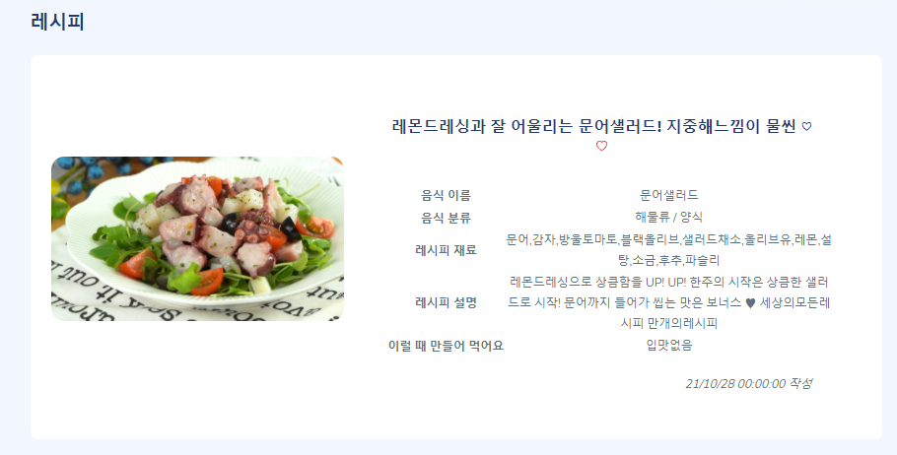
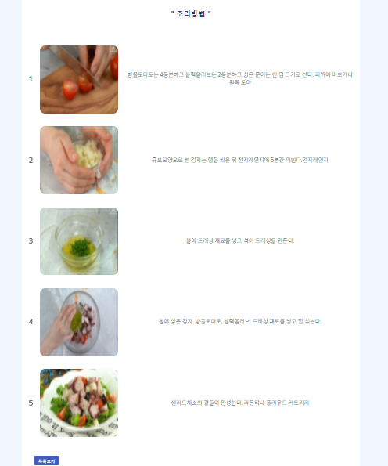
03 프로젝트 시연
수행결과
레시피 게시판 - 상세 레시피
: 찜하기 기능 / 본인 작성 게시글 수정가능
2-1. 구현기능
2-2. DB구성
2-3. 수행결과

Slide 24
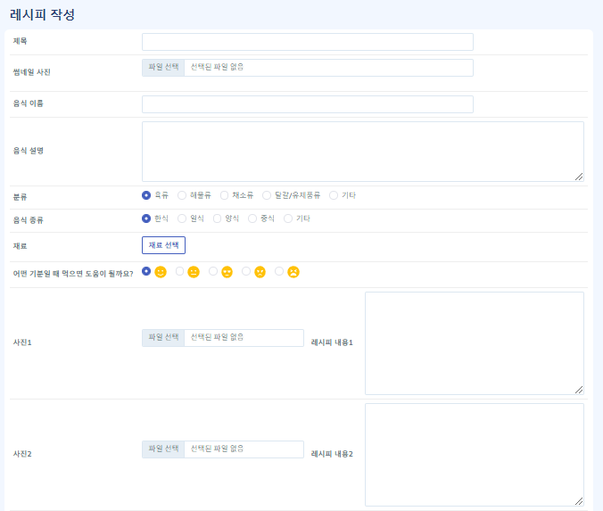
03 프로젝트 시연
수행결과
레시피 게시판 - 글 작성
: 게시글 작성하기
2-1. 구현기능
2-2. DB구성
2-3. 수행결과

Slide 25
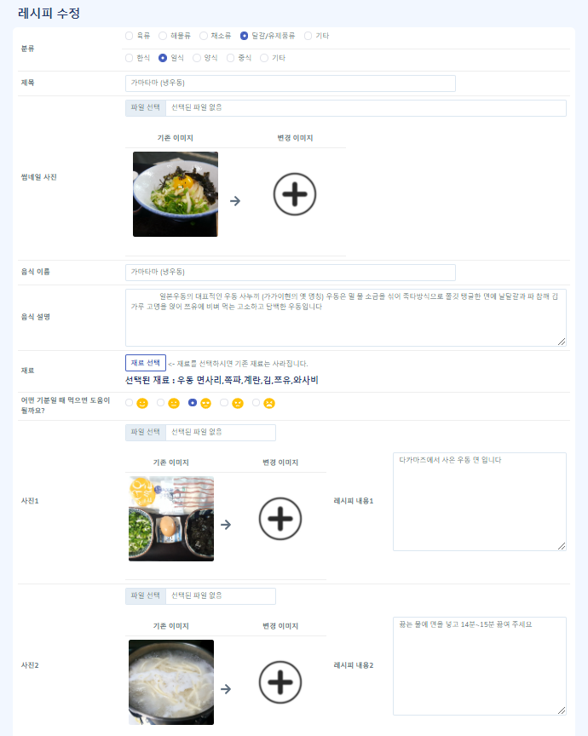
03 프로젝트 시연
수행결과
레시피 게시판 - 글 수정
: 게시글 수정하기
2-1. 구현기능
2-2. DB구성
2-3. 수행결과

Slide 26
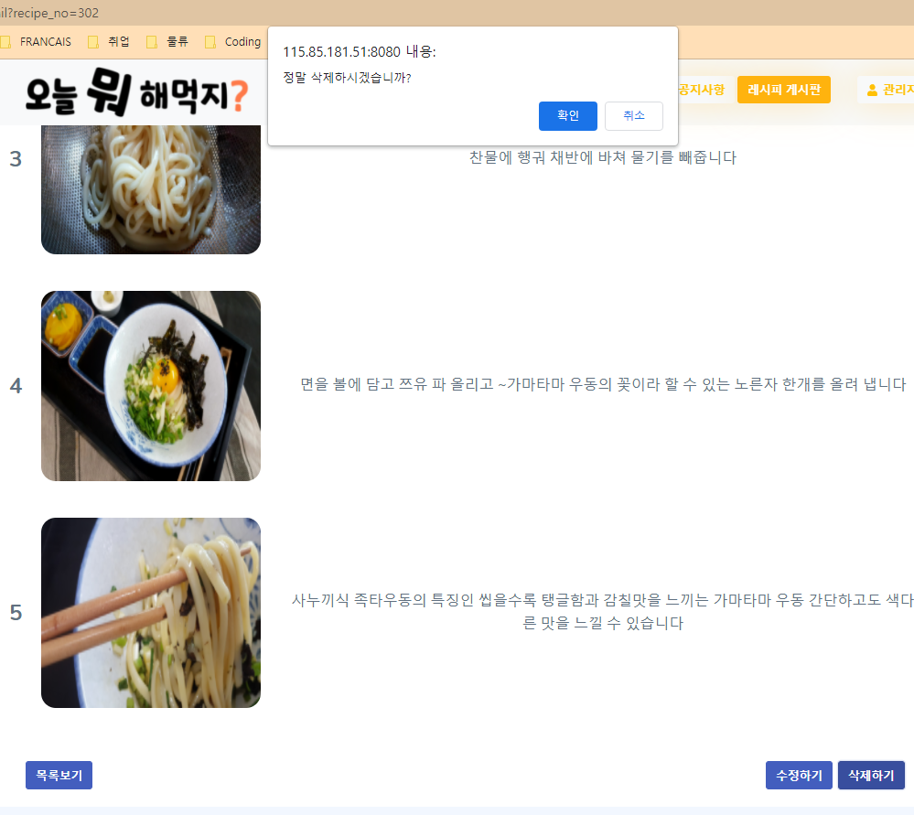
03 프로젝트 시연
수행결과
레시피 게시판 - 글 삭제
: 게시글 삭제하기
2-1. 구현기능
2-2. DB구성
2-3. 수행결과

Slide 27
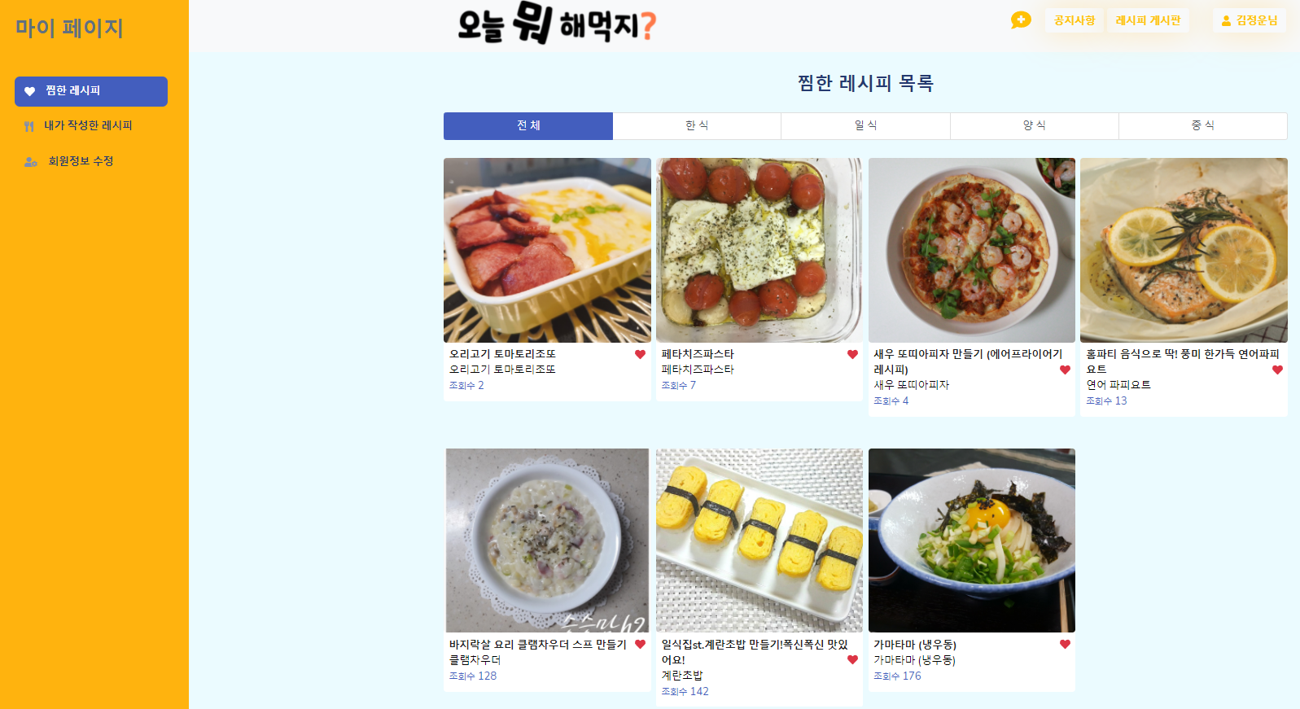
03 프로젝트 시연
수행결과
마이페이지 (사용자)
: 찜한레시피 / 내가작성한 레시피 / 회원정보 수정
2-1. 구현기능
2-2. DB구성
2-3. 수행결과

Slide 28
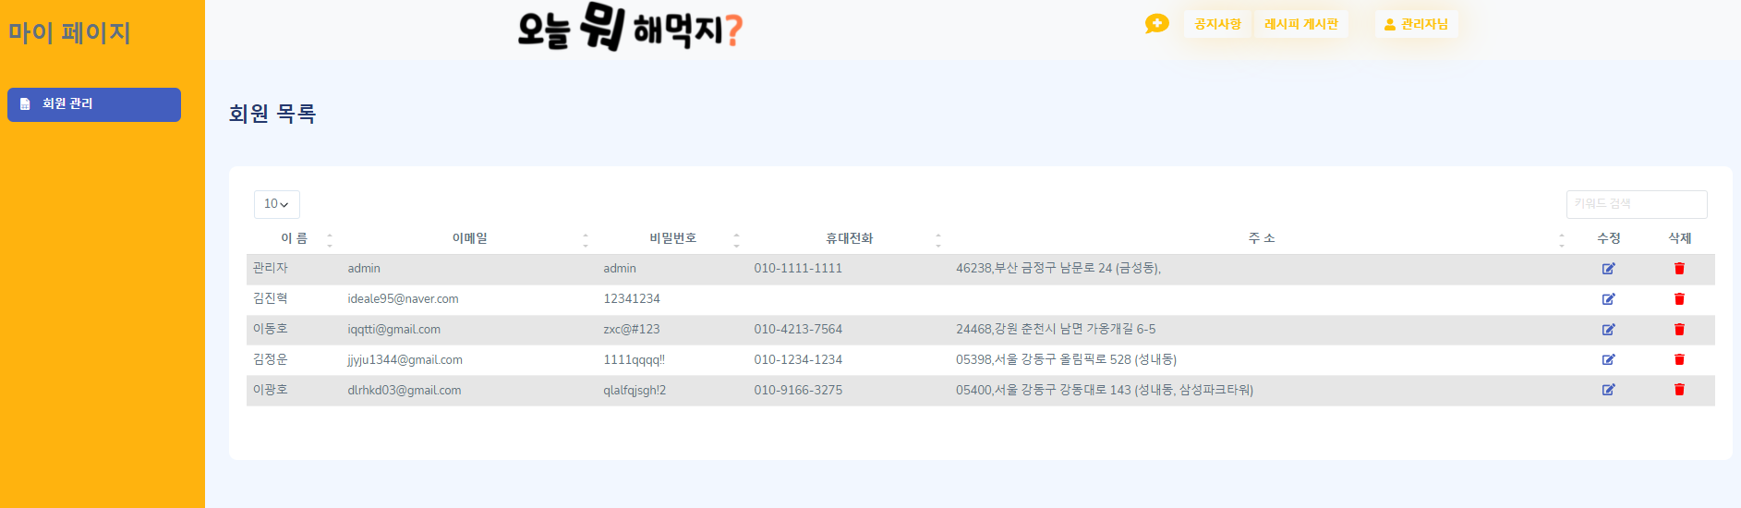
03 프로젝트 시연
수행결과
마이페이지 (관리자)
: 전체 회원정보 조회 및 수정
2-1. 구현기능
2-2. DB구성
2-3. 수행결과

Slide 29
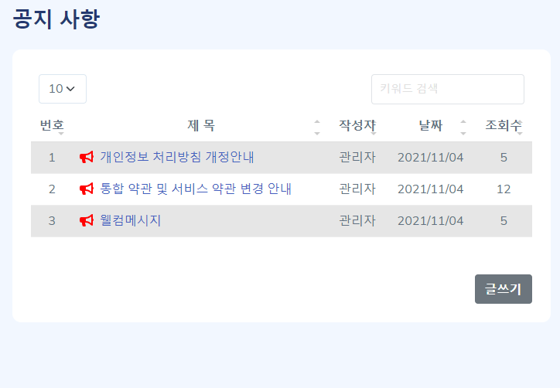
03 프로젝트 시연
수행결과
공지사항(사용자)
: 공지사항 조회
공지사항(관리자)
: 공지사항 조회, 글작성, 글수정, 글삭제
2-1. 구현기능
2-2. DB구성
2-3. 수행결과
관리자 권한

Slide 30
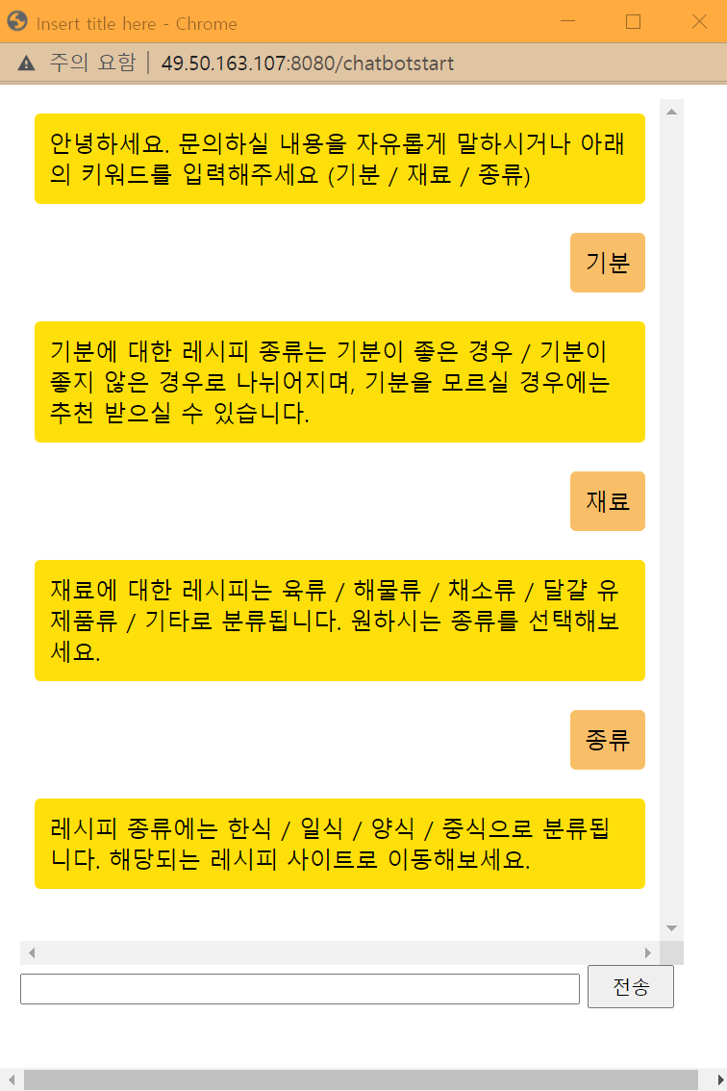
03 프로젝트 시연
수행결과
챗봇
: 기능 안내
2-1. 구현기능
2-2. DB구성
2-3. 수행결과

Slide 31
04
마무리
4-1. 느낀점

Slide 32
04 마무리
느낀점
4-1. 느낀점
김정운
(팀장)
프로젝트 기획은 원활했으나 실제로 구현할 때 많은 어려움이 있었습니다. 기획 단계에서부터 어떤식으로 구현할지 구체적으로 계획을 세워야 한다는 것을 느꼈습니다. 또한, 팀프로젝트에서는 개인의 능력도 중요하지만 서로 대화를 통해 충분히 소통하여 프로젝트를 함께 만들어가는 것이 중요하다고 느꼈습니다.
김진혁
프로젝트 기간동안 배웠던 것들을 적용하기에는 많은 어려움이 뒤따랐지만 이를 해결하기 위해 배워나가는 부분이 즐거웠습니다. 뿐만아니라 팀프로젝트는 개인 혼자서 많은 부분을 채울 수 있지만, 그것보다도 원활한 소통이 뒷받침되어 함께 문제를 해결해 간다면 더 좋은 결과물을 얻을 수 있다는 것을 다시 한 번 느끼게 되었습니다.
박준혁
어떻게 구현을 해야 할지 모르는 부분이 많아 고민을 많이 하였습니다. 또한 복잡하지 않게 코드를 구성 및 의논을 하였습니다. 팀원들과 하며 부족한 부분을 알게 되어 다음에는 그 부족한 부분을 채우고 홈페이지를 구성하고 싶습니다.

Slide 33
04 마무리
느낀점
4-1. 느낀점
이광호
머릿속에선 어떻게 구현을 할지 떠올라도 막상 구현해보면 제한되는 부분이 많아 고민을 많이 하였습니다. 또한 가장 효율적인 방향으로 코드를 작성하려 노력했고, 최대한 복잡하지 않게 코드를 작성하였습니다. 같은 목표를 가진 팀원들이 있어 든든하였고, 같이 공부하고, 구현하면서 실력이 점차 발전하고 있음을 몸소 느꼈습니다.
이동호
먼저 깃을 잘 활용하는 것이 시간 단축에 큰 도움을 준다는 것을 알게되었습니다. 그리고 이번 프로젝트에서는 주로 프론트쪽을 담당하면서, 이미 구현된 api를 가져다가만 썼는데 수료후에는 직접 restapi를 구현해보거나 다양한 자바 스크립트 라이브러리(node,react,vue.js)를 활용해보고 싶다는 생각을 하게 되었습니다.
유연아
대화의 중요성을 느꼈습니다.

